Slide 1
0520
六丁導師叮嚀

Slide 2
今日自學任務
早自修：第十課第6段請至少讀5次，並練習默背。
國語課：請同學將國語課本、國語習作、甲本拿出來閱讀，可搭配康軒電子書教材複習，再完成第九課國語黃卷
彈性校本：請同學複習「神農老爺爺」劇本
彈性課：請同學登入校網→常用連結→收聽今日英語廣播
請每天抽空閱讀新聞關心時事及疫情狀況
綜合活動課(閱讀)：請同學靜下心來閱讀一本課外書至少三十分鐘，並完成布可星球的挖礦任務，或寫一百字的讀書心得在google 表單給老師。
數學課：請同學完成第12回數學黃卷

Slide 3
補充資源
台南市教育局直播http://www2.tn.edu.tw/hlearning/Course0520B.html
書商電子資源
file:///C:/Users/Administrator/Downloads/%E7%B7%9A%E4%B8%8A%E8%87%AA%E5%AD%B8%E8%B3%87%E6%BA%90.pdf
教育雲
https://video.cloud.edu.tw/video/

Slide 4
訂正作業

Slide 5
0520聯絡簿
1.數練p.53、p.54
2.甲本p.64
3.完成google 表單作業https://forms.gle/o8K86RicfQGcFrfK8
4.複習第十一課課文內容及圈詞
5.布可星球或心得100字以上

Slide 6
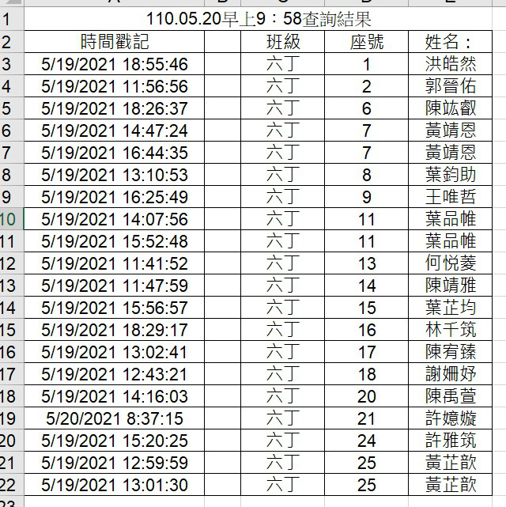
社會作業完成名單
未完成的同學請再抽空完成，如有問題請即時反應
Google小測驗 https://reurl.cc/qmyM8E
簡報檔 https://reurl.cc/l08qNq

Slide 7
英文進度
5/20課程進度for六丁
1.完成英語課本第48-51頁，請上此連結https://drive.google.com/drive/folders/1nghMHPi4czRQ2zNEKu9t0EtdX7lvxugq觀看動畫，並跟讀。
2.請完成P54。
3.以上任務完成後，請家長簽名於第56頁頁碼旁。
5/21課程進度for六丁
1.觀看短母音及長母音影片https://www.youtube.com/watch?v=xTKPXa9y9TM
2.觀看課本電子書https://online.flipbuilder.com/ecjln/cvmg/完成英語課本第56-57頁。
3.以上任務完成後，請家長簽名於第57頁頁碼旁。
1.附上課文動畫連結如下，可參考使用:
https://drive.google.com/drive/folders/1R6rzq4mvNsFeOHiKB8K-LIAnA67ObNfd
2. 附上課本及習作連結如下，可參考使用:
https://drive.google.com/drive/folders/1e3Q6psWqfD8s_FQ798No2PUJSTAViFod
3.附上課本電子書，可參考使用:
https://online.flipbuilder.com/ecjln/cvmg/

